Slide 1
Replicating patterns of prospect theory for decision under risk 风险决策中前景理论的复制模式
组会汇报
100% guarantee of 3,000
An 80% chance of 4,000
(20% chance of 0)
or
100% guarantee of 3,000
2021.10.10

Slide 2
研究背景
研究目的
研究方法
数据来源
研究思路
研究结论
与Millroth等人相比的优点
不足
CONTENTS
.

Slide 3
研究背景
考虑到Daniel Kahneman和Amos Tversky在1979年进行的研究已经过去了一段时间、它在行为科学经典中的地位、在科学和政策中的广泛影响，以及对其方法和结论的相关批评，该研究值得以与其影响相称的尺度，公正、有力地重新评估。

Slide 4
研究目的
1、评估行为科学领域最具影响力的一篇论文的研究结果的可重复性
2、在多种背景或语言的采样基础上，解读再现性的一般主题，如衰减和效果的可交换性

Slide 5
研究方法
卡方检验
评估每个项目的反应分布在国家层面是否与偶然情况有显著差异
引导分析
评估研究结果在多大程度上是由抽样变异所造成的
非合并分析
计算每个项目和国家的优势比
随机效应荟萃分析（合并分析）
分层贝叶斯模型
探讨1979年理论对比对的集合效应大小
探讨项目的效应大小
计算每个国家和理论对比对的优势比
测试人口统计量是否可靠影响选择
分层逻辑回归模型
检验厌恶损失的认知是否调节了所观察到的对比效应

Slide 6
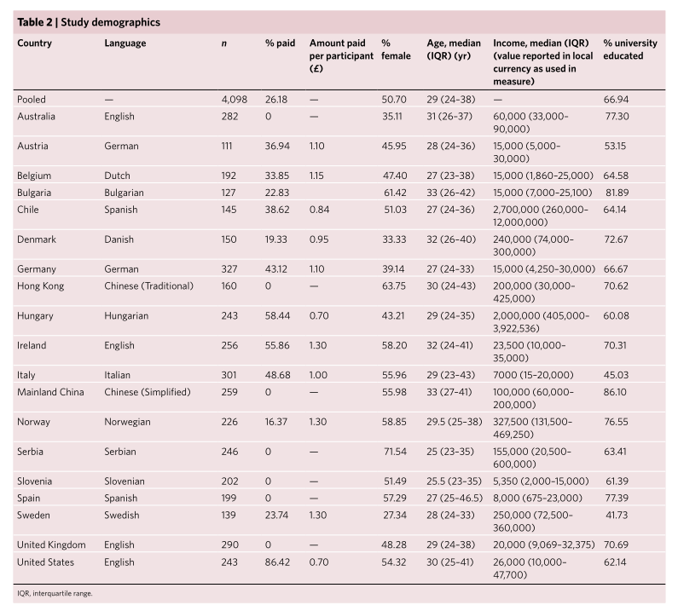
数据来源
排除两个口头旅游条目和口头概率保险条目
Kahneman和Tversky
A. Prospect theory: an analysis of decisions under risk.
直接抽样（73.8%）
19个国家的4098名参与者，涵盖13种语言
有偿抽样（26.2%）
调整各项目财物价值

Slide 7
研究思路

Slide 8
数据清洗
初始数据
样本量为3666的数据集2
初始数据
排除11个回答项目较快的参与者（86s)
排除3名收入为99999的参与者、6名亿万富翁、1名收入为负的参与者
排除五名年龄大于110岁的参与者
排除在17个项目中14个以上给出相同回答的参与者，以及回答时间小于6min的参与者
样本量为4098的数据集1
严格遵循预注册的排除标准（未通过注意检查的参与者以及完成时间过长或过短的参与者）
Notes:
为确保预注册的偏差不会影响结果，创建数据集2，且将关键的分析在数据集2上重复

Slide 9
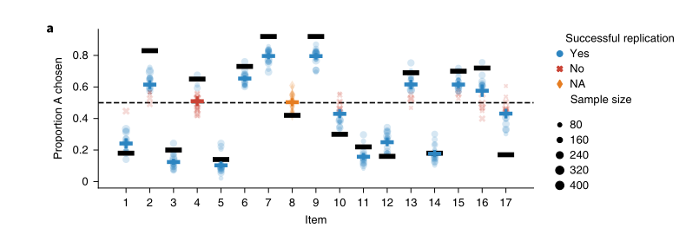
合并分析（针对项目）
将所有国家的信息结合起来，使用最大似然估计，根据对数概率估计合并效应，然后将对数概率转换成比例
成功复制的标准：在与原始研究相同的方向上检测出显著效果
总体复制率：16/17（94.1%)
所有重要影响都与原始研究相同：15/16（93.8%）
各国的效应大小存在系统性的变化。（q检验对所有项目均有显著性）
Kahneman和T versky在1979年报告的效应(黑色条)，红色和橙色的条是合并的结果，误差条表示95%的置信区间。NA:第8项在1979年的论文中并不重要，因此不可能复制。虚线表示参与者在该项目中50%的时间会选择A选项，表示相对于B选项的漠不关心。
Notes:
对于集合样本，除了项目4和项目8外，所有项目的响应分布在0.001的阈值上都与偶然分布有明显差异。

Slide 10
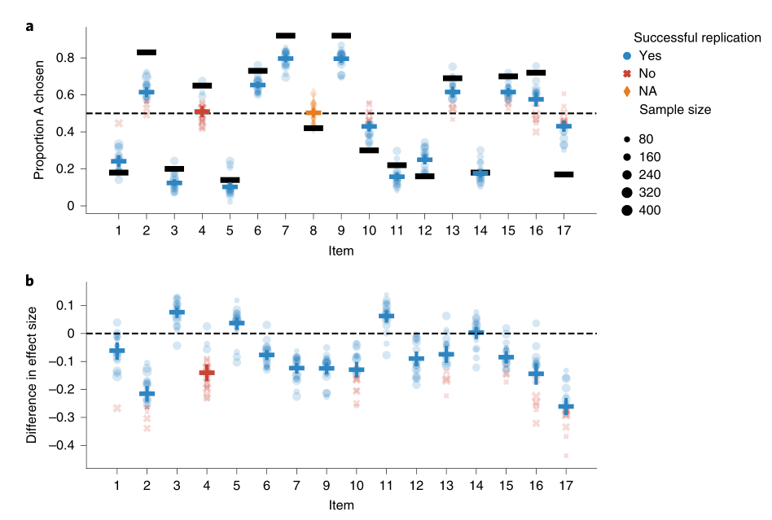
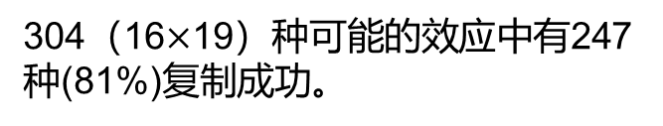
非合并分析（针对项目）
分别计算了每个项目和国家的优势比
304（16$×$19）种可能的效应中有247种(81%)复制成功。
与Kahneman和Tversky(1979)相比，效应大小的变化
结合b图尽管大多数效应重复了，但相对于原始研究，这些效应总体上是衰减的。
Notes:
虚线代表Kahneman和Tversky报告的效果。这条线以上的值表明，与原始研究相比，当前样本中的参与者对其中一个选项(离0.5无差异点更远)表现出更强的偏好。低于该线的值表示较弱的偏好(更接近无差异点)。每个符号代表一个国家

Slide 11
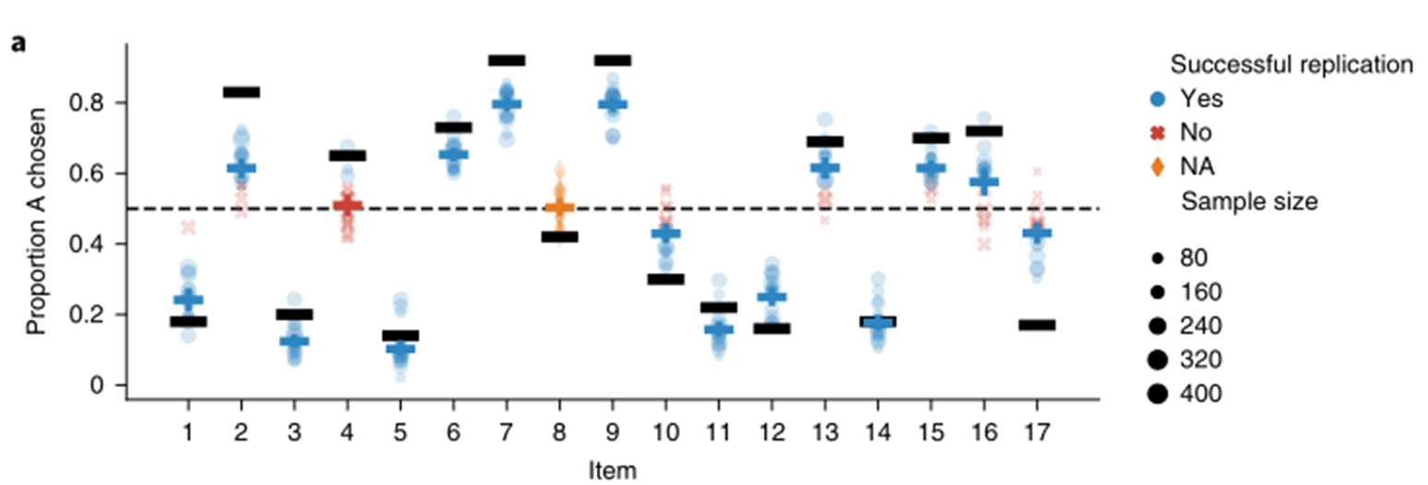
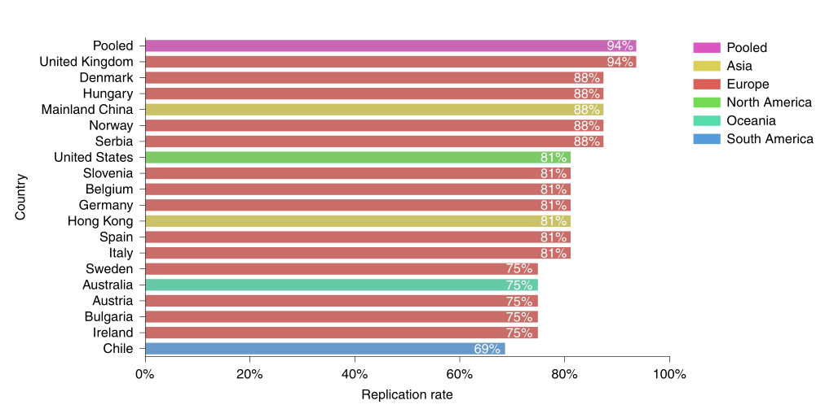
项目之间的复制率比国家之间的复制率差异大得多。这意味着单个项目比国家更有可能出现多次失败的复制。
在基于价值或收入的复制率方面，似乎没有任何模式，因为四个国家（奥地利、比利时、德国和爱尔兰）的价值与1979年相同，与其他国家没有更多相似或更多不同。
此外，在国民收入中位数较高或较低方面也没有明显的模式。
Notes:
国家之间的复制率从69%到94%不等(图2);项目之间的复制率从15%到100%不等。

Slide 12
评估我们的发现在多大程度上归因于抽样变异
引导分析
评估我们的发现在多大程度上归因于抽样变异
基于样本量，我们认为抽样变异的影响可忽略不计。

Slide 13
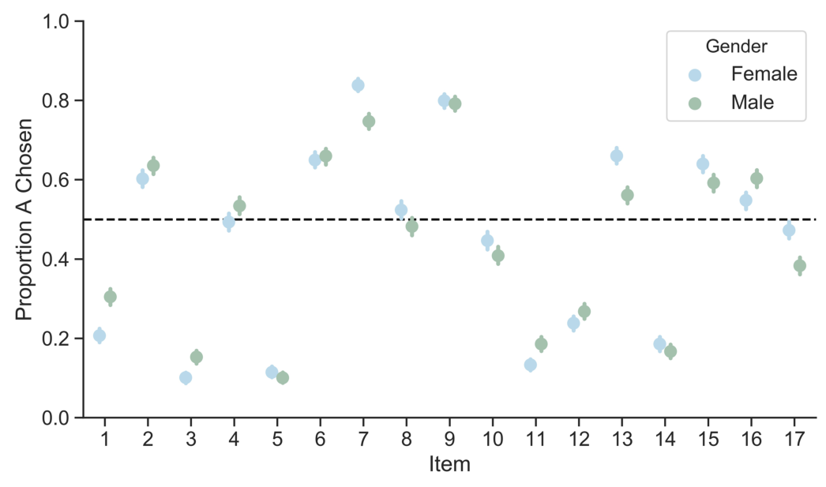
测试人口统计变量是否可靠地影响选择
分层贝叶斯模型
测试人口统计变量是否可靠地影响选择
没有证据表明任何人口统计学变量能一直的预测选择
性别是组间差异最大的人口统计学变量
在不到一半的项目中发现男女之间的可靠差异

Slide 14
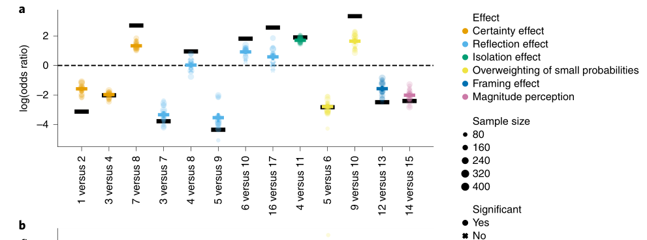
合并分析（针对理论对比对）
表示参与者对对比组的项目没有表现出不同的偏好。
13个对比中的12个重复
根据Q检验，13个对比中的4个没有显示出明显的异质性，对比效果似乎比原始选择更具有同质性。
这些效应在不同地区之间可能没有系统性的变化

Slide 15
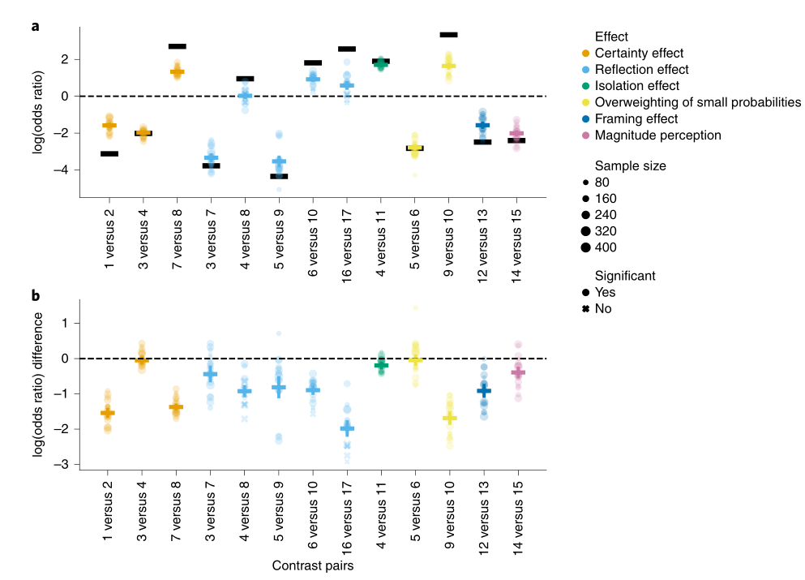
非合并分析（针对理论对比对）
在未汇总的数据中，对比重复了89%
13个对比中有10个在所有国家都得到了一致的复制。
所有的例外都涉及反射效应:项目4和8之间的对比在16%的国家重复,项目6和10之间的对比在84%的国家重复，项目16和17之间的对比在63%的国家重复.
6个行为效应中有5个在所有19个国家都得到了重复。反射效应在所有项目和国家的综合复制率为73%
虚线代表Kahneman和Tversky报告的效果。线以上的值表明，当前样本的参与者在项目之间显示出比原始研究中更强的对比效应，而线以下的值表明，在对比项目之间有更多相似的选择。
复制中的对比效应普遍减弱

Slide 16
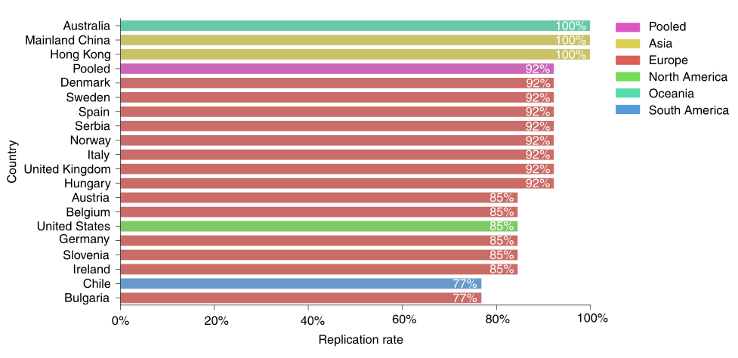
理论对比对之间的复制率比国家之间的差异更大。

Slide 17
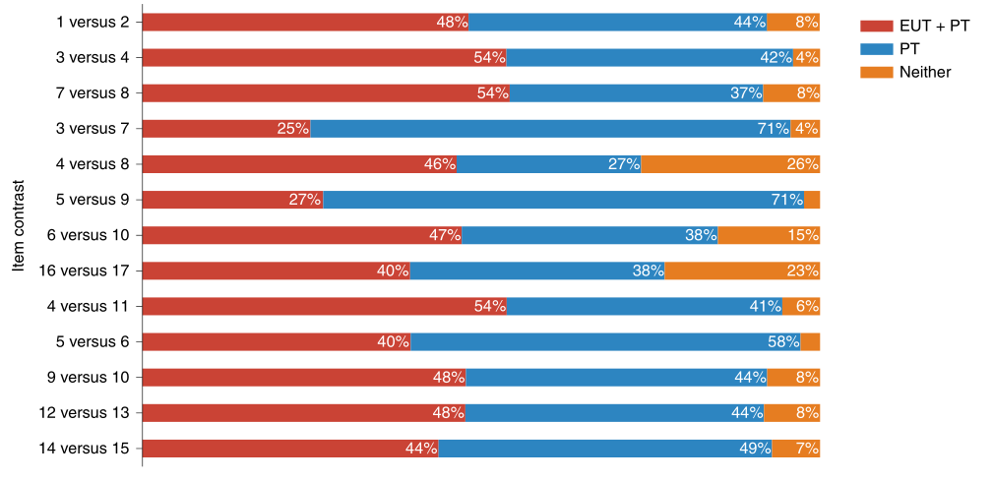
研究受访者内部的选择模式来评估前景理论
EUT：期望效用理论
P T：前景理论
91%的选择可以用前景理论来解释（s.d.=7.5%），47%的选择可以完全用前景理论来解释（s.d. =12.95%）。值得注意的是，与前景理论所预测的方向相反的选择并没有均匀地分布在各个对比中，而是集中在4和8、16和17、6和10之间的对比中。所有这些对比都是为了捕捉反射效应，再次表明反射效应的证据比其他行为效应的证据要弱。

Slide 18
检验厌恶损失的认知是否调节了所观察到的对比效应
利用分层逻辑回归模型从人们是否了解损失厌恶或对损失厌恶有正确的直觉来预测那些只能用前景理论解释的选择
我们在13个对比中发现了2个厌恶损失意识的效应。在项目5和项目9的对比中以及项目16和17的对比中，意识到损失厌恶的人做出符合预期理论的选择的可能性略低。（两个对比都测量了反射效应）
由于这些分析具有很强的统计能力，似乎损失厌恶意识对选择的影响非常有限

Slide 19
研究结论
前景理论在项目之间存在普遍的重复。我们认为，任何差异大多是虚幻的。
6个行为效应中有5个在所有19个国家都得到了重复
我们发现的衰减在公共政策的应用中特别有意义:虽然前景理论预测的某些行为可能确实代表模态决策，但它们不是普遍的事实意味着决策者也应该考虑非典型的选择配置(如在所有情况下寻求风险)
项目以及理论对比对之间的复制率比国家之间的差异更大。
反射效应的证据比其他行为效应的证据要弱。
没有证据表明任何人口统计学变量能一直的预测选择
损失厌恶意识对选择的影响非常有限

Slide 20
与Millroth等人相比的优点
我们的样本有可能具有相对较高的计算能力
我们基于多地点收集的分类描述模型更好地展示了研究结果的分散性，突出了该理论的优点，但也对应用的普遍性提出了挑战。

Slide 21
不足
1、没有解决所有与前景模式或其试图解释的效应有关的批评
2、无法评估一个理论框架是否如所争论的那样取代或主导与前景理论相关的理论框架
3、不太关心顺序效应的潜在影响
4、未能分解由样本类型（直接样本与付费样本）与国家之间引起的差异
5、注意力检查可能损失了较大样本
6、样本偏向年轻人，对普遍性存在限制
7、功率计算不是一种理想方式
8、忽略风险决策中少数群体的结果

Slide 22
Thanks

